Slide 1

Arbres
Arbres
Arbres binaires
Propriétés des arbres binaires
Traversées d’arbres
Structures de données pour arbres
CSI2510
Notes:
CSI2510

Slide 2
Arbres
Un graphe G = (V,E) consiste en une série V de SOMMETS et une série E de liens, avec
E = {(u,v): u,v ∈V, u ≠ v}
Un arbre est un graphe connecté acyclique (sans cycles)
∃ un chemin entre chaque paire de sommets
CSI2510
Notes:
CSI2510

Slide 3
Arbres
A
parent
B
C
D
enfant
E
F
G
H
I
J
K
CSI2510
Notes:
CSI2510

Slide 4
Terminologie Arbre
Racine: nœud sans parent (A)
Sous-arbre: arbre consistant en un nœud et ses descendants
Nœuds intérieurs: nœud avec
au moins un enfant (A, B, C, F)
A
Nœuds extérieurs ( ou feuilles):
nœuds sans enfants
(E, I, J, K, G, H, D)
Sous-arbre
B
C
D
Ancêtres du nœud: parent,
grand parent, grand-grand
parent, etc.
E
F
G
H
I
J
K
Descendants du nœud: enfants,
petits-enfants, etc.
CSI2510
Notes:
CSI2510

Slide 5
Terminologie Arbre
Distance entre deux nœuds:
nombre de “liens” entre eux
A
Profondeur (depth) du nœud:
Hauteur (height) de l’arbre:
nombre d’ancêtres
(= distance à la racine)
B
C
D
E
F
G
H
profondeur maximale de n’importe
quel nœud (ici 3)
I
J
K
CSI2510
Notes:
CSI2510

Slide 6
Traversée en pré-ordre
Traversée d’arbres
Une traversée visite les nœuds d’un arbre dans une manière systématique
Dans une traversée en pré-ordre, un nœud est visité avant ses descendants
Application: imprimer un document structuré
Algorithm preOrder(v)
  visit(v)
  for each child w of v
  preorder (w)
1
Gagner de l’argent facile
2
4
8
1. Motivations
2. Méthodes
3. Références
3
5
6
7
1.1 avidité
2.1 Fraude
2.2 Pyramide
de Ponzi
2.3 Vol d’une
banque
CSI2510
CSI 2510 Aut09 - Arbres
Notes:
CSI2510

Slide 7
Traversée en post-ordre
Traversée d’arbres
Dans une traversée en post-ordre, un nœud est visité après ses descendants
Application: calcul de l’espace occupé par les fichiers dans un dossier et ses sous dossiers
Algorithm postOrder(v)
  for each child w of v
  postOrder (w)
  visit(v)
9
cs16/
8
3
7
homeworks/
programs/
todo.txt
1K
1
2
4
5
6
h1c.doc
3K
h1nc.doc
2K
DDR.java
10K
Stocks.java
25K
Robot.java
20K
CSI2510
CSI 2510 Aut09 - Arbres
Notes:
CSI2510

Slide 8
Arbres - Parcours en Largeur
Dans un parcours en largeur l’arbre est visité niveau par niveau en commençant par la racine
1
2
3
4
5
6
7
8
9
10
11
1,2,3,4,5,6,7,8,9,10,11
12
CSI2510
Notes:
CSI2510

Slide 9
Arbres - Parcours en Profondeur
Dans un parcours en profondeur l’arbre est visité en descendant vers les niveaux les plus bas d’abord
1
2
3
4
5
6
7
8
9
10
11
1,2,5,10,12,3,6,7,11,4,8,9
12
CSI2510
CSI2510

Slide 10
Arbres binaires
Enfant gauche
Enfant droit
Les enfants de chaque nœud sont ordonnés
Chaque nœud a au plus deux enfants: [0, 1, ou 2]
CSI2510
Notes:
CSI2510

Slide 11

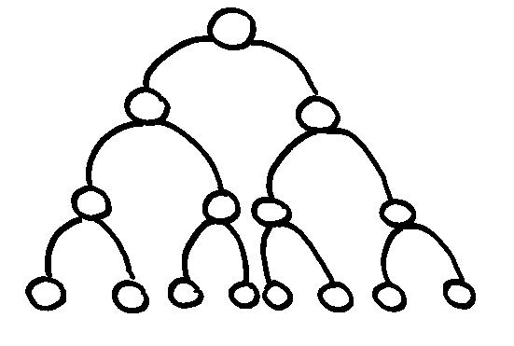
Arbre binaire “plein”
(ou “propre”)
{
est une feuille, ou
a deux enfants
Chaque nœud:
Arbre binaire parfait
C’est un arbre binaire plein où toutes les feuilles sont au même niveau
CSI2510
Notes:
CSI2510

Slide 12
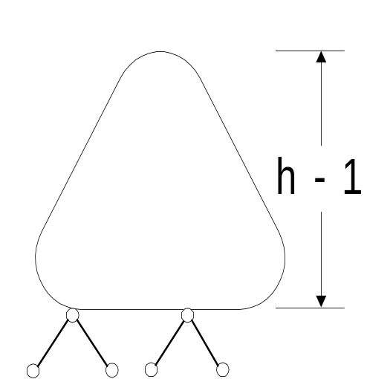
Arbre binaire complet
Un arbre binaire complet de hauteur h est formé par un arbre parfait de hauteur h-1 et par une ou plusieurs feuilles au niveau h
  De plus les feuilles du dernier niveau sont pleinement alignées par la gauche
CSI2510
Notes:
CSI2510

Slide 13
Arbre binaire complété avec des feuilles bidon
Ainsi l’arbre est toujours propre
Chaque noeud interne a 2 enfants
CSI2510

Slide 14
Arbre de décision
Exemples d’arbres binaires
Arbre binaire associé à un procédé de décision
  Nœuds intérieurs : questions avec réponse « oui ou non »
  Nœuds extérieurs : décisions
Exemple: décision dans un jeu de poker
Bonne main?
Oui
Non
Jouer agressif?
Bluffer?
Oui
Non
Oui
Non
Raise
Call/Check
All in
Fold
CSI2510
Notes:
CSI2510

Slide 15
Expression arithmétique
Exemples d’arbres binaires
Arbre binaire associé avec une expression arithmétique
  Nœuds intérieurs : operateurs
  Nœuds extérieurs : opérandes
Exemple: arbre d’expression arithmétique pour l’expression
((2 × (a - 1)) + (3 × b))
+
×
×
2
-
3
b
a
1
CSI2510
Notes:
CSI2510

Slide 16
Propriétés des arbres binaires pleins
Notation
  n # de nœuds
  e # de feuilles
  i # de nœuds intérieurs
  h hauteur
Propriétés:
  e = i + 1
  n = 2e - 1
  h ≤ i
  h ≤ (n - 1)/2
  e ≤ 2^{h}
  h ≥ log₂ e
  h ≥ log₂ (n + 1) - 1
CSI2510
Notes:
CSI2510

Slide 17
Propriétés des arbres binaires pleins
e = i + 1
Pour ajouter un noeud interne: il faut enlever une feuille et en ajouter 2.
Dans un arbre de hauteur 1 on a:
i = 1 et e = 2
Pour enlever un noeud interne: il faut enlever une feuille.
CSI2510
Notes:
CSI2510

Slide 18
Propriétés des arbres binaires pleins
  n = 2e - 1
  n = i + e
e = i + 1 (prouvé juste avant)
  => i = e -1
  n = 2e - 1
  aussi: i+e=n
  => i = n – e
  = n- (n+1)/2
  => i = (2n -n-1)/2
  i=(n-1)/2
CSI2510
Notes:
CSI2510

Slide 19
Propriétés des arbres binaires pleins
  h ≤ i
h = hauteur= Le nombre maximal d’ancêtres que peut avoir
une des feuilles (le niveau maximal d’une feuille de l’arbre)
Il doit y avoir au moins un nœud intérieur
pour chaque niveau (sauf le dernier) !
Ex: h=3, i=3
CSI2510
Notes:
CSI2510

Slide 20
Dans un Arbre binaire parfait de hauteur h il y a 2^{h+1} -1 nœuds
Arbres binaires: propriétés - hauteur
l=0
n = 2^{h+1} -1
l=1
À chaque niveau il y a 2^{l} nœuds, donc l'arbre a :
_{h}
∑ 2^{l} = 1+ 2 + 4 + … + 2^{h} = 2^{h+1}-1
l=2
l=3
^{l=0}
CSI2510
Notes:
CSI2510

Slide 21
Propriétés des arbres binaires pleins
e ≤ 2^{h}
niveau i ------- Le nombre maximum de nœuds est 2^{i}
h = 3
2³ feuilles si toutes au dernier niveau h
Autrement moins
CSI2510
Notes:
CSI2510

Slide 22
Propriétés des arbres binaires pleins
Donc si e ≤ 2^{h}
log₂ e ≤ log₂ 2^{h}
log₂ e ≤ h
  h ≥ log₂ e
  Nous savons que:
  e= (n+1)/2 et h ≤ i et (n-1)/2
  Donc:
h ≥ log[(n+1)/2] = log(n+1) -1
et: h ≤ i = (n-1)/2
log(n+1) -1 ≤ h ≤ (n-1)/2
CSI2510
Notes:
CSI2510

Slide 23
Arbres binaires : propriétés - hauteur
Un arbre binaire complet de hauteur h est formé par un arbre binaire parfait de hauteur h-1 plus quelques feuilles => n > 2^{h}-1 => n≥ 2^{h}
2^{h}- 1
2^{h} ≤n≤ 2^{h+1} -1
2^{h} ≤n< 2^{h+1}
h ≤ log(n) < h+1
Or h est un entier => h= partie entière de log(n)
CSI2510
Notes:
CSI2510

Slide 24
Propriétés des arbres
Arbres binaires:
h +1 ≤ n ≤ 2^{h+1} -1
1 ≤ e ≤ 2^{h}
h ≤ i ≤ 2^{h} -1
log(n+1) -1 ≤ h ≤ n-1
Arbres binaires pleins:
2h +1 ≤ n ≤ 2^{h+1} -1
h+1 ≤ e ≤ 2^{h}
h ≤ i ≤ 2^{h} -1
log(n+1) -1 ≤ h ≤ (n-1)/2
CSI2510
Notes:
CSI2510

Slide 25
Arbres binaires : propriétés – hauteur
Hauteur h d’un arbre:
Binaire: h ≥ log (n+1) -1
Binaire plein: log(n+1) -1 ≤ h ≤ (n-1)/2
Binaire complet: n ≥ 2^{h} h = partie entière de log n
Binaire parfait: n = 2^{h+1} -1 h = log (n+1)-1
CSI2510
Notes:
CSI2510

Slide 26
Le TAD Arbres (Trees)
Méthodes génériques:
size(), isEmpty(), iterator(), positions()
Méthodes de manipulation de positions:
swapElements(p,q), replaceElement(p,e)
Méthodes de requête:
isRoot(p), isInternal(p), isExternal(p)
Méthodes assesseurs:
root(), parent(p), children(p)
CSI2510
Notes:
CSI2510

Slide 27
TADs pour Arbre binaire
Méthodes accessoires
-leftChild(p), rightChild(p), sibling(p)
Méthodes de mise à jour
-expandExternal(p), removeAboveExternal(p)
Autres méthodes spécifiques à l’application
CSI2510
Notes:
CSI2510

Slide 28
Pré-, post-, in- (ordre)
Traversée d’arbres binaires
Se référer à l'endroit du parent relatif aux enfants
pré est avant: parent, enfant, enfant
post est après: enfant, enfant, parent
in est entre : enfant, parent, enfant
CSI2510
Notes:
CSI2510

Slide 29
Traversée d’arbres binaires
Pré-ordre, Post-ordre
Algorithm preOrder(T,v)
  visit(v)
  if v is internal:
  preOrder (T,T.LeftChild(v))
  preOrder (T,T.RightChild(v))
Algorithm postOrder(T,v)
  if v is internal:
  postOrder (T,T.LeftChild(v))
  postOrder(T,T.RightChild(v))
  visit(v)
CSI2510
Notes:
CSI2510

Slide 30
Traversée d’arbres binaires
In-ordre
(Depth-first)
Algorithm inOrder(T,v)
  if v is internal:
  inOrder (T,T.LeftChild(v))
  visit(v)
  if v is internal:
  inOrder(T,T.RightChild(v))
CSI2510
Notes:
CSI2510

Slide 31
Expressions arithmétiques
InOrder: gauche-moi-droite
PreOrder: moi-gauche-droite
PostOrder: gauche-droite-moi
In-ordre: a – b
Post-ordre: a b –
Pré-ordre: – a b
−
a
b
+
In-ordre:
×
×
2 × a − 1 + 3 × b
2
−
3
b
a
1
Post-ordre:
2 a 1 - × 3 b × +
CSI2510
Notes:
CSI2510

Slide 32
Évaluer des Expressions Arithmétiques
Spécialisation de traversée en post-ordre
  la méthode récursive retournant la valeur d'un sous-arbre
  en visitant un nœud intérieur, combiner les valeurs du sous-arbres
Algorithm evalExpr(v)
  if isExternal (v)
    return v.element ()
  else
  x ← evalExpr(leftChild (v))
  y ← evalExpr(rightChild (v))
  ◊ ← operator stored at v
    return x ◊ y
+
×
×
2
−
3
2
5
1
CSI2510
Notes:
CSI2510

Slide 33
+
Algorithm evalExpr(v)
  if isExternal (v)
    return v.element ()
  else
  x ← evalExpr(leftChild (v))
  y ← evalExpr(rightChild (v))
  ◊ ← operator stored at v
    return x ◊ y
14
×
×
2
−
3
2
5
1
Évaluer
Évaluer
8
×
+
×
2
−
3
2
6
5
1
Évaluer
Évaluer
Évaluer
Évaluer
×
−
4
3
×
2
2
5
1
−
5
1
CSI2510
Notes:
CSI2510

Slide 34
Imprimer des Expressions Arithmétiques
Spécialisation de traversée en in-ordre
  imprimer l'opérande ou l'opérateur en visitant le nœud
  imprimer “ (“ avant la traversée du sous-arbre gauche
  imprimer “)“ après la traversée du sous-arbre droit
Algorithm printInOrder(v)
  if isInternal (v)
  print(“(’’)
    printInOrder (leftChild (v))
  print(v.element ())
  if isInternal (v)
    printInOrder(rightChild (v))
  print (“)’’)
+
×
×
2 × a − 1 + 3 × b
2
−
3
b
((2 × (a − 1)) + (3 × b))
a
1
CSI2510
Notes:
CSI2510

Slide 35
Algorithm printInOrder(v)
  if isInternal (v)
  print(“(’’)
    printInOrder (leftChild (v))
  print(v.element ())
  if isInternal (v)
    printInOrder(rightChild (v))
  print (“)’’)
(
+
)
+
×
×
2
−
3
b
a
1
CSI2510
Notes:
CSI2510

Slide 36
Algorithm printInOrder(v)
  if isInternal (v)
  print(“(’’)
    printInOrder (leftChild (v))
  print(v.element ())
  if isInternal (v)
    printInOrder(rightChild (v))
  print (“)’’)
+
×
×
2
−
3
b
a
1
(
(
2
x
(
a
-
1
)
+
(
3
x
b
)
)
)
CSI2510
Notes:
CSI2510

Slide 37
Algorithm preOrderTraversalwithStack(T)
  Stack S
  TreeNode N
  S.push(T) // pousser la référence à T dans la pile vide
  While (not S.empty())
  N = S.pop()
  if (N != null) {
  print(N.elem) // imprimer l'information
  S.push(N.rightChild) // pousser la référence à
  l'enfant droite
  S.push(N.leftChild) // pousser la référence à
  l'enfant gauche }
CSI2510
Notes:
CSI2510

Slide 38
Algorithm preOrderTraversalwithStack(T)
  S.push(T) // pousser la référence à T dans la pile vide
  N = S.pop()
print(N.elem)
T
a
b
g
c
d
h
i
e
f
CSI2510
Notes:
CSI2510

Slide 39
Algorithm preOrderTraversalwithStack(T)
  S.push(T) // pousser la référence à T dans la pile vide
  N = S.pop()
print(N.elem)
N
T
a
b
g
c
d
h
i
e
f
a
CSI2510
Notes:
CSI2510

Slide 40
Algorithm preOrderTraversalwithStack(T)
  S.push(N.rightChild) // pousser la référence à
  l'enfant gauche
  S.push(N.leftChild) // pousser la référence à
  l'enfant droit
T
a
b
g
c
d
h
i
e
f
a
CSI2510
Notes:
CSI2510

Slide 41
Algorithm preOrderTraversalwithStack(T)
  N = S.pop()
T
a
b
g
c
d
h
i
e
f
a
CSI2510
Notes:
CSI2510

Slide 42
Algorithm preOrderTraversalwithStack(T)
  N = S.pop()
print(N.elem)
N
T
a
b
g
c
d
h
i
e
f
a
b
CSI2510
Notes:
CSI2510

Slide 43
Algorithm preOrderTraversalwithStack(T)
  S.push(N.rightChild)
  S.push(N.leftChild)
T
a
b
g
c
d
h
i
e
f
a
b
CSI2510
Notes:
CSI2510

Slide 44
Algorithm preOrderTraversalwithStack(T)
  N = S.pop()
print(N.elem)
T
a
b
g
c
d
h
i
e
f
a
b
c
CSI2510
Notes:
CSI2510

Slide 45
Algorithm preOrderTraversalwithStack(T)
  N = S.pop()
print(N.elem)
T
a
b
g
c
d
h
i
e
f
a
b
c
d
CSI2510
Notes:
CSI2510

Slide 46
Algorithm preOrderTraversalwithStack(T)
  S.push(N.rightChild)
  S.push(N.leftChild)
T
a
b
g
c
d
h
i
e
f
a
b
c
d
CSI2510
Notes:
CSI2510

Slide 47
Algorithm preOrderTraversalwithStack(T)
  N = S.pop()
print(N.elem)
T
a
b
g
c
d
h
i
e
f
a
b
c
d
e
CSI2510
Notes:
CSI2510

Slide 48
Algorithm preOrderTraversalwithStack(T)
  N = S.pop()
print(N.elem)
T
a
b
g
c
d
h
i
e
f
a
b
c
d
e
f
CSI2510
Notes:
CSI2510

Slide 49
Algorithm preOrderTraversalwithStack(T)
  N = S.pop()
print(N.elem)
T
a
b
g
c
d
h
i
e
f
a
b
c
d
e
f
g
CSI2510
Notes:
CSI2510

Slide 50
Algorithm preOrderTraversalwithStack(T)
  S.push(N.rightChild)
  S.push(N.leftChild)
T
a
b
g
c
d
h
i
e
f
a
b
c
d
e
f
g
CSI2510
Notes:
CSI2510

Slide 51
Traversée par tour d’Euler
Traversée générique d’un arbre binaire
les traversées pré-ordre, in-ordre et post-ordre sont des cas spéciaux de la traversée par tour d’Euler
“marche autour” de l’arbre et visite chacun des nœuds à trois reprises:
  à la gauche
  par-dessous
  à la droite
+
L
×
R
×
B
2
−
3
2
5
1
CSI2510
Notes:
CSI2510

Slide 52
Algorithm eulerTour(T,v)
  visit v (à la gauche)
  if v is internal:
  eulerTour (T,T.LeftChild(v))
  visit v (par-dessous)
  if v is internal:
  eulerTour(T,T.RightChild(v))
  visit v (à la droite)
CSI2510
Notes:
CSI2510

Slide 53
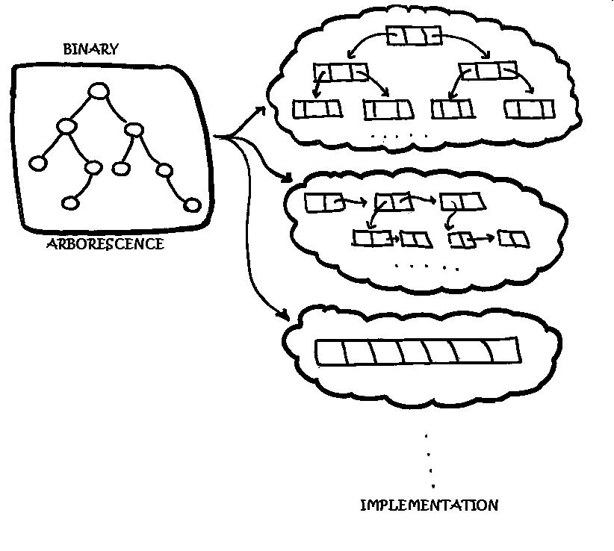
Réalisation d’arbre binaires
CSI2510
Notes:
CSI2510

Slide 54
Réalisation d’arbre binaire avec une structure chaînée
Un nœud est représenté par un
objet qui contient:
  Élément
  Référence au nœud parent
  Référence au nœud enfant gauche
  Référence au nœud enfant droit
∅
B
∅
∅
B
A
D
A
D
∅
∅
∅
∅
C
E
C
E
CSI2510
Notes:
CSI2510

Slide 55

Arbres binaires: TAD BTNode
L’arbre binaire est formé par des nœuds de type BTNode
Champs:
element
parent
left
right
Méthodes:
setelement(objet e)/getelement()
setparent(objet e)/getparent()
setleft(objet e)/getleft()
setright(objet e)/getright()
Element
CSI2510
Notes:
CSI2510

Slide 56
Arbres binaires: TAD BTNode
Element
sibling(v)
p ← parent(v)
q ← left(p)
if (v = q) return right(p)
else return q
left (v) return v.left
right(v) return v.right
swapElements(v,w)
temp ← w.element
w.element ← v.element
v.element ← temp
replaceElement(v,obj)
temp ← v.element
v.element ← obj
return temp
CSI2510
Notes:
CSI2510

Slide 57
Arbres binaires: TAD BTNode
leftChild(p), rightChild(p), sibling(p):
swapElements(p,q), replaceElement(p,e) isRoot(p), isInternal(p), isExternal(p)
Complexité O(1)
CSI2510
Notes:
CSI2510

Slide 58
Arbres binaires: TAD BTNode
expandExternal(v): Transformer v d’un nœud extérieur en un nœud intérieur en créant deux nouveaux enfants
B
B
A
D
A
D
C
E
C
E
new1
new2
expandExternal(v):
new1 et new 2 sont les nouveaux nœuds
if isExternal(v)
v.left ← new1
v.right ← new2
size ← size +2
CSI2510
Notes:
CSI2510

Slide 59
Arbres binaires: TAD BTNode
removeAboveExternal(v):
B
B
A
D
A
D
C
E
C
F
G
G
B
A
D
C
G
CSI2510
Notes:
CSI2510

Slide 60
g
p
B
B
A
A
D
D
s
C
E
C
v
F
G
G
removeAboveExternal(v):
if isExternal(v)
{ p ← parent(v)
s ← sibling(v)
if isRoot(p) {s.parent ← null and root ← s}
else
{ g ← parent(p)
if p isLeft(g) g.left ← s
else g.right ← s
s.parent ← g
}
size ← size -2 }
p
s
B
v
A
G
CSI2510
Notes:
CSI2510

Slide 61
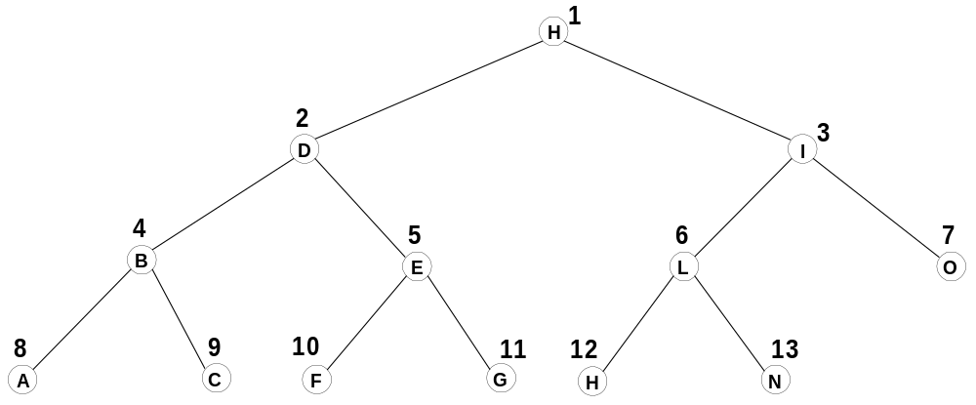
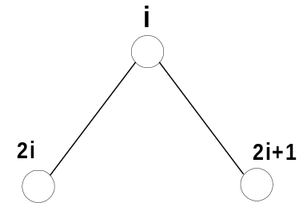
Arbres binaires complets: Implémentation avec un tableau
0
1 | 2 | 3 | 4 | 5 | 6 | 7 | 8 | 9 | 10 | 11 | 12 | 13
H | D | I | B | E | L | O | A | C | F | G | H | N
CSI2510
Notes:
CSI2510

Slide 62
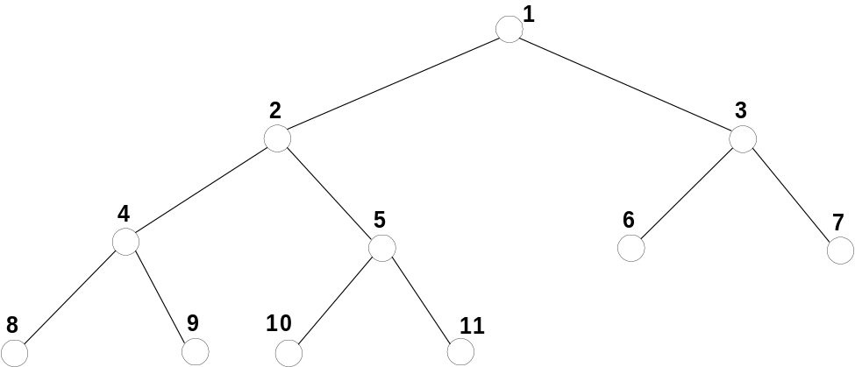
leftChild(p), rightChild(p), sibling(p):
swapElements(p,q), replaceElement(p,e) isRoot(p), isInternal(p), isExternal(p)
n = 11
Enfant gauche de T[i]
Enfant droit de T[i]
Parent de T[i]
Le racine
feuille? T[i]
T[2i] si 2i ≤ n
T[2i+1] si 2i + 1 ≤ n
T[i div 2] si i > 1
T[1] si T ≠ 0
VRAI si 2i > n
CSI2510
Notes:
CSI2510

Slide 63
leftChild(p), rightChild(p), sibling(p):
swapElements(p,q), replaceElement(p,e) isRoot(p), isInternal(p), isExternal(p)
complexité O(1)
CSI2510
Notes:
CSI2510

Slide 64
Arbres généraux: Implémentation avec une structure chaînée
Un nœud est représenté
par un objet qui contient:
  Élément
  Référence au nœud parent
  Référence a une séquence de
  nœuds enfants
∅
B
∅
∅
A
D
F
B
A
D
F
C
E
∅
∅
C
E
CSI2510
Notes:
CSI2510

Slide 65
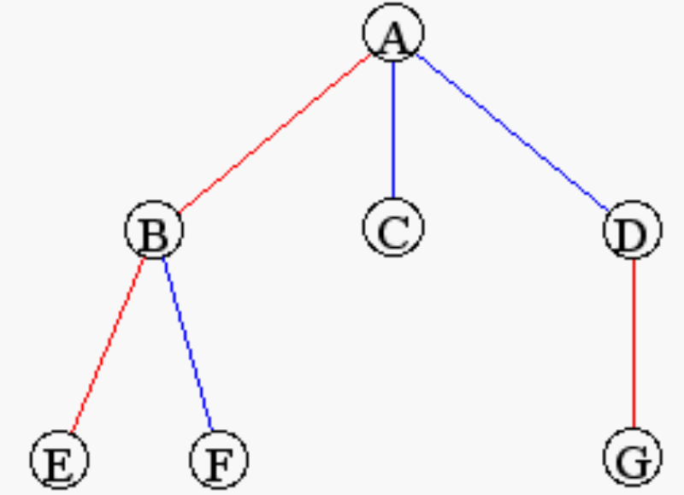
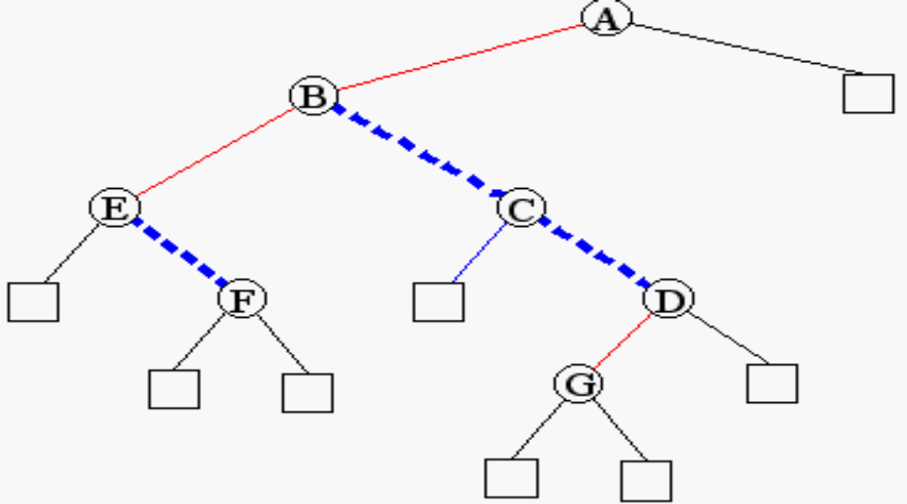
Représenter un arbre général avec un arbre binaire
arbre T
Arbre binaire T' représentant T
CSI2510
Notes:
CSI2510

Slide 66
RÈGLES
u dans T
u’ dans T’
le premier enfant de u dans T est l'enfant gauche de u’ dans T’
le premier frère de u dans T est l'enfant droit de u’ dans T’
CSI2510
Notes:
CSI2510

Slide 67
B
T
A
D
I
C
B
E
G
H
L
stupid
T’
F
A
D
C
I
E
H
G
L
F
CSI2510
Notes:
CSI2510

Slide 68
RÈGLES: à u dans T correspond u’ dans T’
L
si u est une feuille dans T et n'a pas de frère,
alors les enfants de u’ sont des feuilles
L
Si u est intérieur dans T et v est son premier enfant
alors v’ est l’enfant gauche de u’ dans T’
D
D
C
C
E
G
D
Si v a un frère w qui le suit , w’ est l’enfant droit de v’ dans T’
C
CSI2510
E
Notes:
CSI2510

